Slide 1
Уроки рассказа Е. В. Габовой «Двойка по поведению»

Slide 2
Уроки рассказа Е. В. Габовой «Двойка по поведению»
И с другом и с врагом ты должен быть хорош! Кто по натуре добр, в том злобы не найдешь. Обидишь друга — наживешь врага ты, Врага обнимешь — друга обретешь.
Омар Хайям
Цель урока????

Slide 3
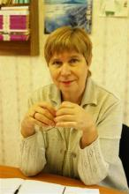
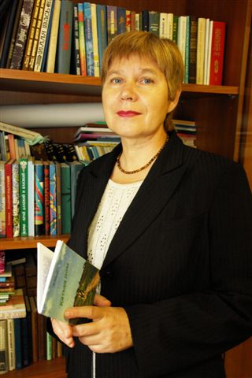
Габова Елена Васильевна
по мужу — Столповская; родилась 7 июня 1952 в г.Сыктывкар. Она внучка известного коми писателя Николая Попова (Жугыля). Окончила сыктывкарскую школу № 1 и заочно в 1976 году сценарный факультет Всесоюзного института кинематографии (ВГИК). Работала журналистом в сыктывкарской газете "Молодежь Севера", машинисткой в Петрозаводском педагогическом институте, методистом в Доме художественной самодеятельности, инструктором Сыктывкарского отделения ВТО. Литературный консультант Союза Писателей Коми (с 1992).
Работала в газете «Молодежь Севера», на телевидении, в театральном обществе. С конца 1960-х годов начинает публиковаться в республиканской и всесоюзной печати.
Елена Габова дебютировала как поэт в 1967 году, опубликовав стихотворение «Ветер» в журнале «Пионер».
Автор книг для детей: «Гришуня на планете лохматиков»; «Двойка по поведению»; «Тайкина тайна»; «Вареная сосулька».
Печаталась в журналах: "Юность", "Костер", "Иванушка". Произведения Габовой Елены переведены на немецкий, украинский, японский языки.
Член СП СССР (1989). Засл. работник культуры Республики Коми (1999).
Живет в Сыктывкаре.

Slide 4
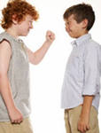
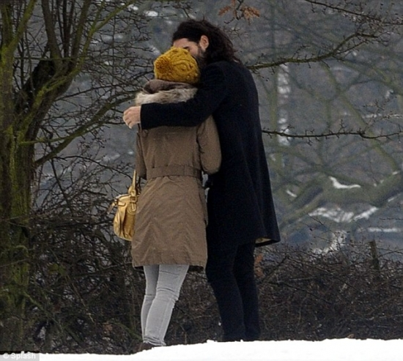
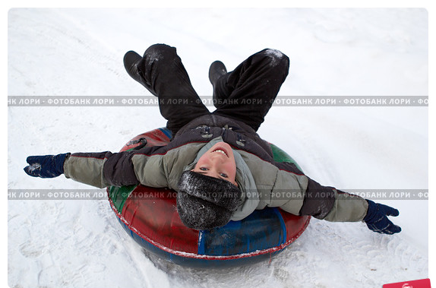
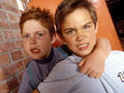
Обратимся к сюжету…
Сюжет (от франц. sujet — предмет), 1) в литературе — развитие действия, ход событий в повествовательных и драматических произведениях, а иногда и в лирических.
Такой сюжет называется
нехронологическим…

Slide 5
Критерии работы в группах:
Общение в группе должно быть коллективным, необходимо учитывать мнение каждого?
Главный нужен. Он оценивает группу, назначает того. Кто отвечает, то есть экономит время на уроке.
Говорим по делу и вполголоса.
Если нужна помощь учителя, то поднимаем руку.
Читать задание, слушать учителя нужно внимательно.
Как строим общение в группе?
Нужен ли главный в группе?
Соблюдаем полную тишину или все-таки можно говорить, но вполголоса?
Если нужна помощь учителя, то…?
Как нужно читать задание, слушать учителя?

Slide 6
1 отрывок: Сюжетная таблица
Кто? | Что? | Когда? | Где? | Почему?
Предположите, почему так жестоко ведет себя Валерка Приходнов?

Slide 7
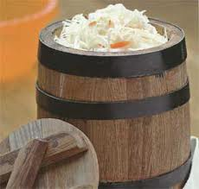
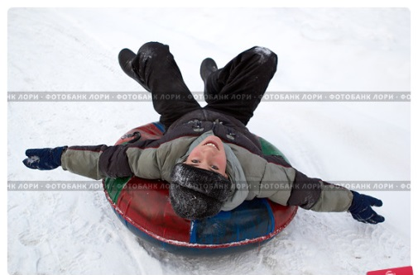
2 отрывок: подумаем?
1. Что нового узнали мы о героях рассказа из этого отрывка? 2. Как вы оцениваете поведение Тани в этот вечер? Правильно ли она себя вела? 3. Что можно дописать в сюжетную таблицу?

Slide 8
3 отрывок: сравним героев?
Показатель | Таня | Валерка
Семья
Внешность
Учеба
Характер
Это герои-антиподы

Slide 9
4, 5, 6 отрывок: порассуждаем?
А что бы ответили вы на месте Тани?
Правду ли сказала Таня Валерке?
Какие чувства переполняли сердце мамы Тани?

Slide 10
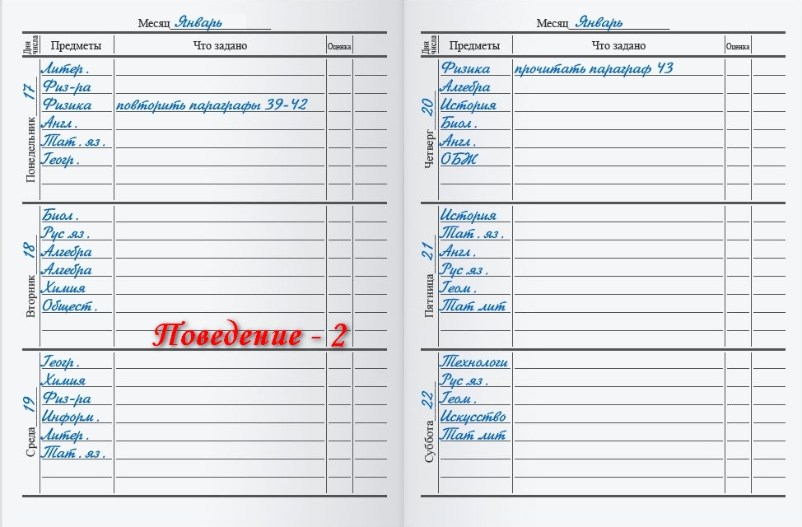
7 отрывок: порассуждаем?
Осознал ли Валерка жестокость своего поступка? Верны ли слова учительницы?

Slide 11
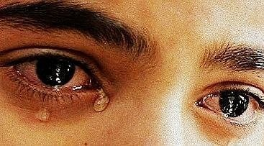
8 отрывок: порассуждаем?
Как вы думаете почему плакал этот решительный, несгибаемый Валерка, хулиган и предводитель мальчишек??

Slide 12
Фишбоун
Фишбоун – кости рыбы
Схема «Фишбоун»
Проблемы
произведения
Пути их решения

Slide 13
Подростковая жестокость
смотреть добрые передачи, читать
Проблема одиночества
Помочь найти друзей по интересам
………………………
Проблема первой любви
Безалаберность детей
Звонить родителям,
помнить о времени

Slide 14
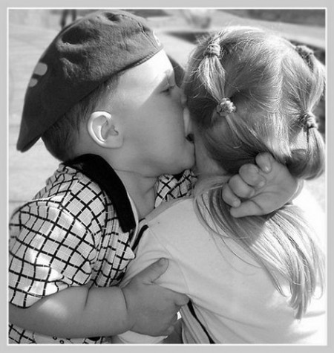
И с другом и с врагом ты должен быть хорош! Кто по натуре добр, в том злобы не найдешь. Обидишь друга — наживешь врага ты, Врага обнимешь — друга обретешь.
Омар Хайям

Slide 15
Каждый раз, глядя на «униженного», помните, что на его месте может быть самый близкий вам человек. Чем больше будете делать добра людям, тем легче вам будет жить в обществе, зло будет прятаться, не «высовываться», оно растворится в добре. Что каждый для себя возьмёт с урока?
Рефлексия:

Slide 16
Быть всегда человеком – это и легко, и трудно. Быть самим собой легко, но защищать интересы других трудно. Помните, что только добрые люди оставляют свой след на Земле. Хочется, чтобы вы запомнили навсегда два высказывания:

Slide 17
«Знания должны увеличиваться с добротой». (Фазиль Искандер)
«Чем человек умнее и добрее, тем больше он замечает добра в людях» (Блез Паскаль)

Slide 18
Домашняя работа
с. 252 – 253,
5 значимых фактов о Ф. Шиллере

Slide 19
Спасибо за работу на уроке

